Slide 1
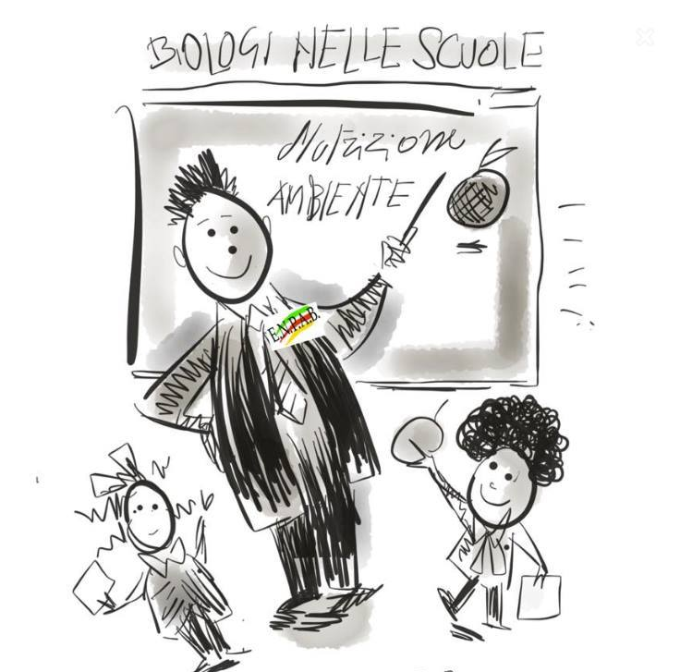


I Unità didattica
Progetto Scuole

Slide 2
Oggi parleremo dì…
Come mangi
Costruiamo assieme «le 7 regole d’oro dello stare a tavola». I consigli comportamentali che ti aiutano a crescere in salute
I cibi processati, meglio pochi. Spinacetta o cotoletta?
Quante spezie conosci? Giochiamo assieme: alimentare Watson!
Quanto ti muovi
Racconta il tuo pomeriggio
La storia di Tigro nato pigro
Obiettivi:
Comprendere le abitudini alimentari e lo stile di vita dei bambini, attraverso il loro coinvolgimento attivo. Rendere i bambini più consapevoli dei loro comportamenti. Aiutarli ad individuare le abitudini alimentari, non propriamente corrette, e a sostituirle con un sano stile di vita. Aiutare a individuare e rafforzare le sane abitudini già acquisite

Slide 3
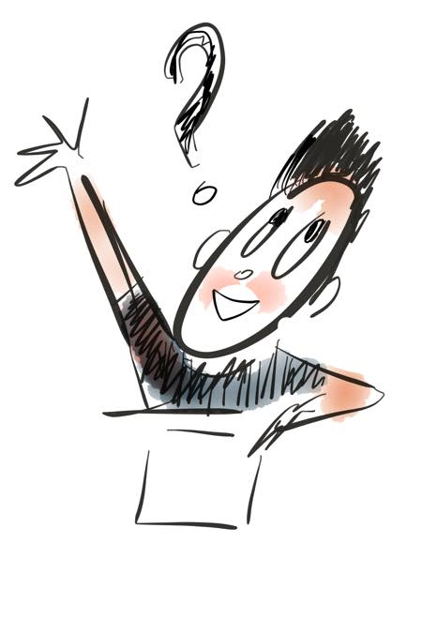
Come mangi
Come avete fatto colazione oggi? Raccontate un po’…

Slide 4
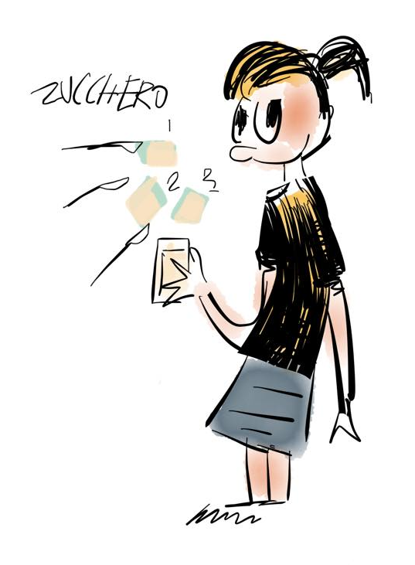
La colazione di Maria
Un bicchiere di latte con
3 cucchiaini di zucchero
Ragioniamo assieme sulle abitudini di Maria
Mangia troppo poco, potrebbe:
  -aver fame entro breve tempo
  -essere poco concentrata a scuola
  -sentirsi debole e avere mal di testa
  -avere sonno
Troppo zucchero nel latte, potrebbe:
  -contribuire al senso di fame e alla debolezza
  -negli anni, troppo zucchero non fa bene. Può alzare la glicemia (glucosio, lo zucchero nel sangue) e danneggiare i vasi sanguigni e altri organi
Il latte è già dolce di suo, prova. Lo zucchero non serve!

Slide 5
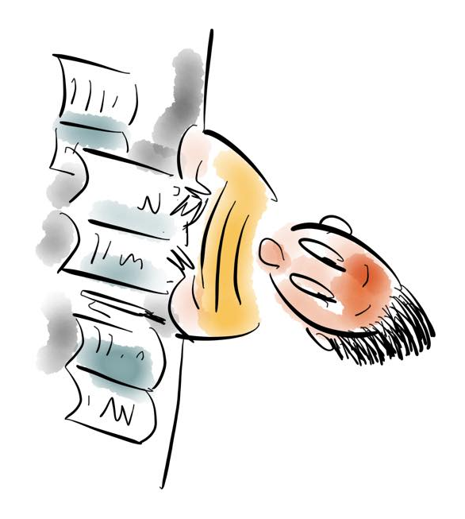
La colazione di Luca
Non fa colazione, perché la mattina deve finire sempre i compiti
Ragioniamo assieme su Luca
Non mangia nulla e viene da un lungo digiuno di una notte, potrebbe:
  -aver fame e mangiare troppo allo spuntino e a pranzo
  -perdere la concentrazione a scuola
  -avere mal di testa
  -sentirsi debole, svogliato, irrequieto e avere sonno
  Luca perde una bella occasione di fare colazione e stare assieme alla sua famiglia
La fretta è nemica dei compiti fatti bene. Finisci i compiti il giorno prima

Slide 6
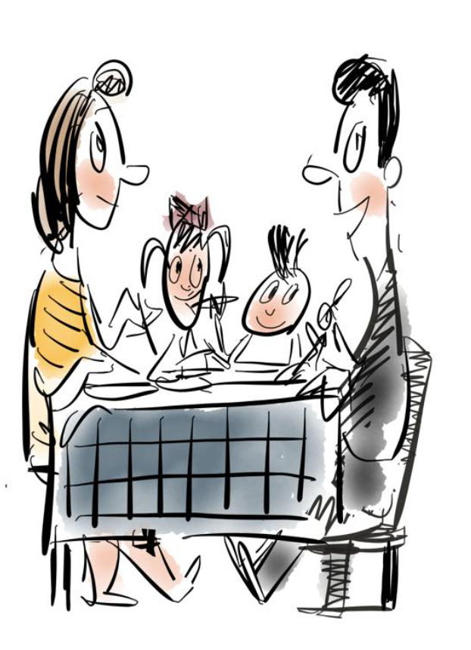
La colazione di Lucilla e la sua famiglia
Lucilla fa sempre una ricca colazione seduta assieme alla sua famiglia
Ragioniamo assieme su Lucilla:
La famiglia la guida verso colazione sana e saziante:
  -Non avrà fame fino allo spuntino
  -In classe sarà concentrata, di buon umore e pronta a rispondere alle domande
  -Si sentirà forte e sveglia
Potrà godere di un momento piacevole con le persone cui vuole bene
Nei prossimi incontri impareremo come fare una colazione sana e gustosa. Siete curiosi?

Slide 7
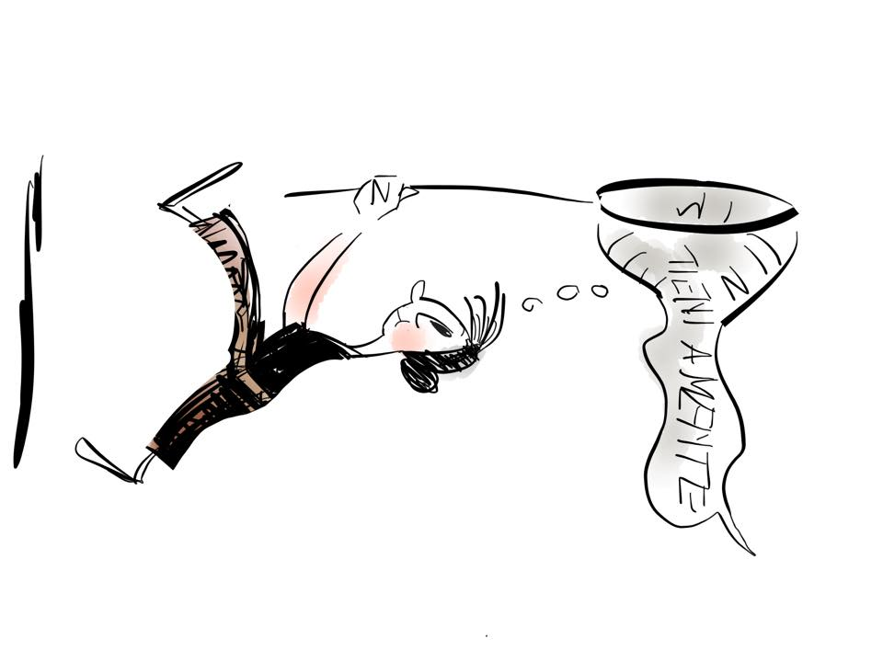
Tieni a mente
A tavola non si mangia e basta, I pasti sono un momento importante per nutrire anche gli affetti e i rapporti con la propria famiglia e con le persone alle quali vogliamo bene
La colazione è un pasto molto importante. Se fatta correttamente favorisce la forza fisica, l’attenzione, il buon umore, il rendimento scolastico
Finisci i compiti del giorno prima e prepara la sera prima i vestiti e quel che dovrai portare a scuola il giorno dopo
Non perdere una occasione per stare assieme alle persone care. Comincia proprio dalla tavola e dalla prima colazione

Slide 8
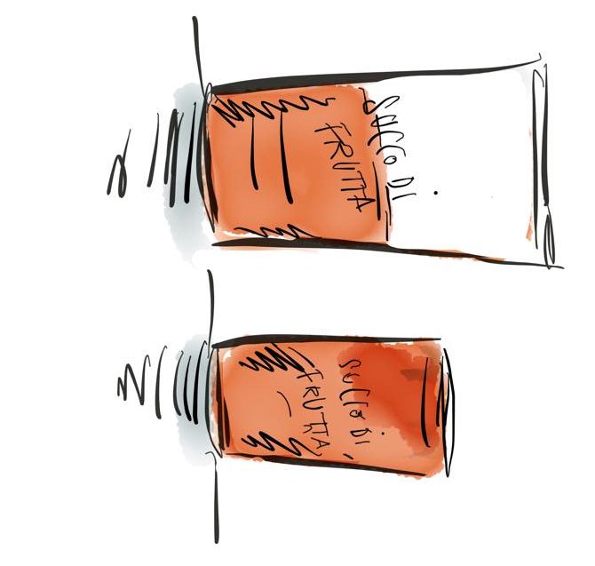
Quale bicchiere contiene più succo?
La quantità di succo è la stessa, ma il secondo bicchiere sembra più pieno
Bicchieri e piatti grandi ti portano a bere e mangiare di più. Questo perché ci viene naturale riempire completamente i contenitori delle nostre bevande e del nostro cibo. Se i contenitori sono grandi, siamo portati a mangiare troppo. Usa bicchieri e piatti più piccoli e mangerai il giusto.
Usa un bel bicchiere grande solo quando devi bere l’acqua!

Slide 9
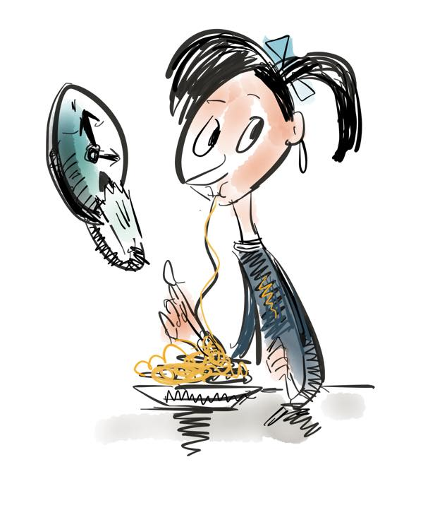
Quante volte mastichi un boccone?
Ci vogliono almeno 15 minuti per iniziare a sentirsi sazi, perché dobbiamo dare il tempo allo stomaco e agli altri visceri di comunicare al cervello che sono pieni. Se mangiamo troppo velocemente, non arriviamo alla sazietà e rischiamo di mangiare troppo. Mangia lentamente, c’è più gusto, mangerai meno e con più soddisfazione!

Slide 10
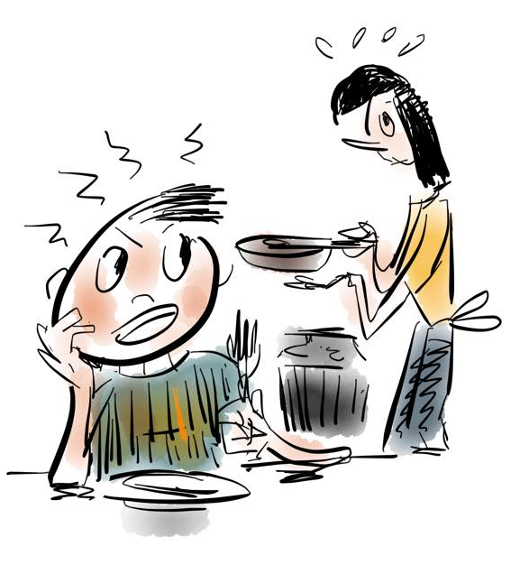
Hai fame mentre aspetti la cena?
Uno dei momenti più difficili in cui si tende a «piluccare» è prima della preparazione dei pasti.
Soprattutto se non si è consumato uno spuntino soddisfacente.
Mangiare fuori pasto è uno dei motivi che ci porta ad accumulare peso

Slide 11
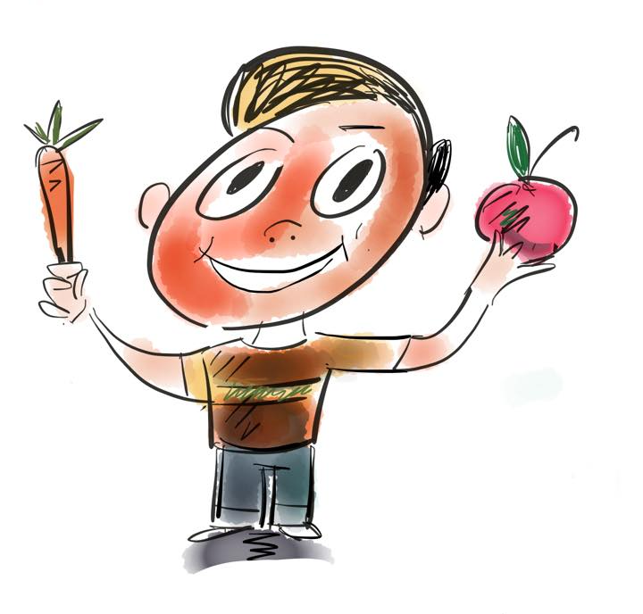
I consigli anti-piluccamento
Se ti viene fame, resisti. La fame si può tenere 10 minuti,
oppure fai così…
Non piluccare pane, pezzettini di formaggio, salume, prosciutto, biscotti ecc…
Prima di cena, se proprio è tanto dura, mangia un po’ di frutta o la verdura!

Slide 12
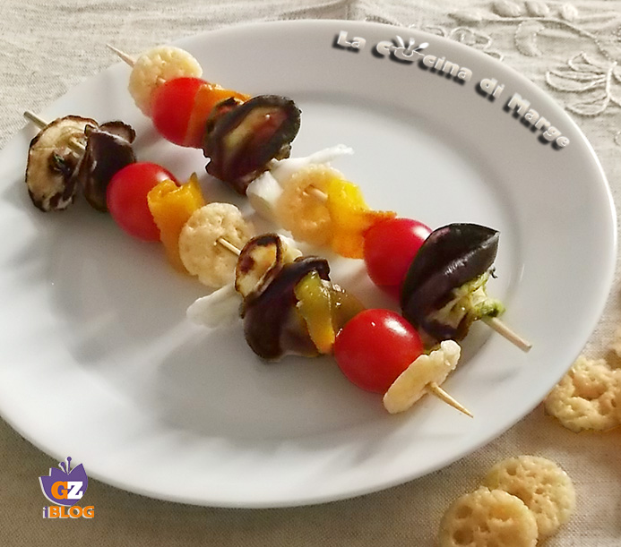
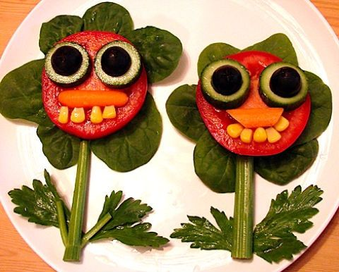
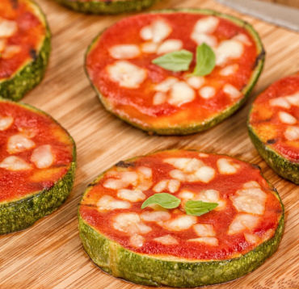
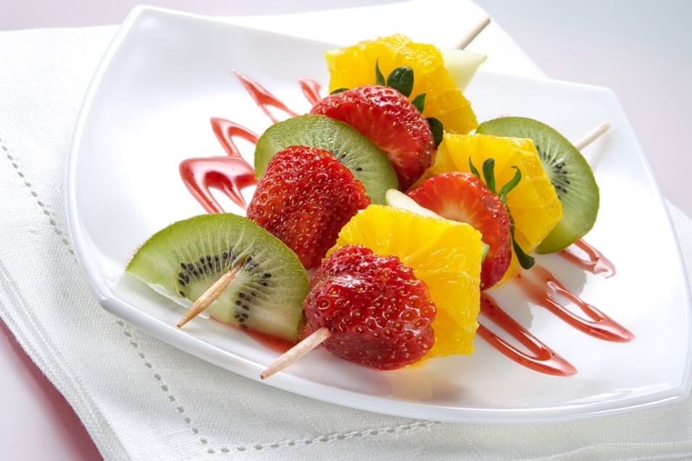
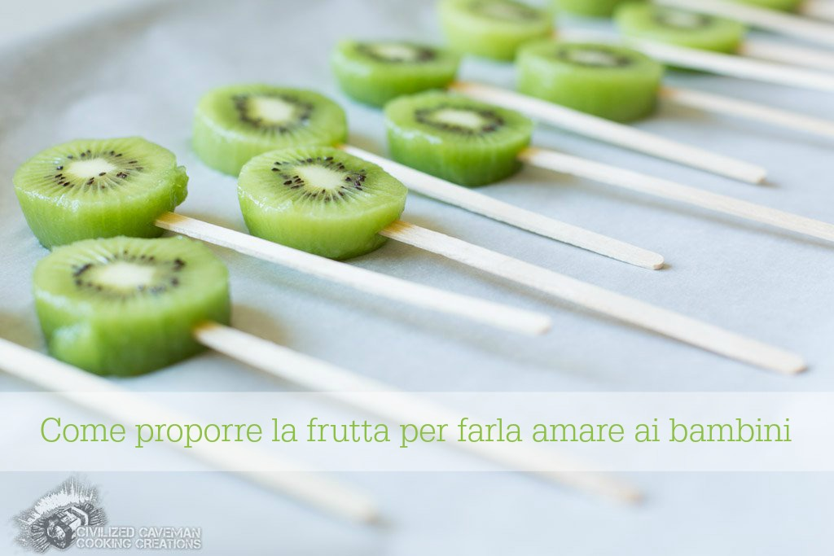
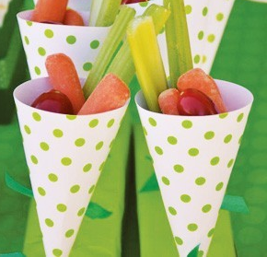
Se hai fame aspettando la cena, frutta e verdura diventano un antipasto buono buono (e sano)

Slide 13
Le 7 regole d’oro dello stare a tavola
Mangia sempre seduto a tavola
Cerca di non mangiare solo
Mangia sempre per fame e non per noia
Non saltare i pasti
Gusta il cibo per lo stesso tempo che è stato necessario per prepararlo
Usa piatti e bicchieri piccoli
Non piluccare tra un pasto e l’altro

Slide 14
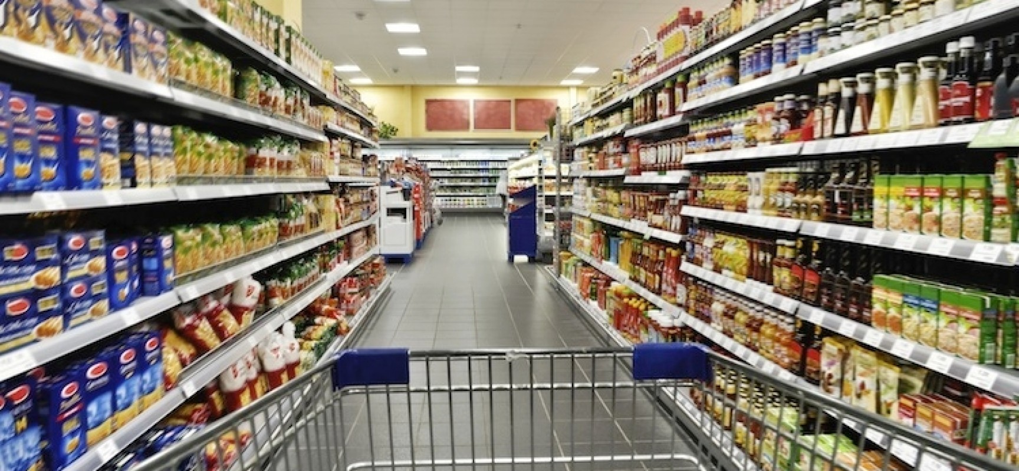
Quando andiamo al supermercato possiamo compiere una scelta:
CIBI FRESCHI E CIBI TRATTATI A LIVELLO INDUSTRIALE

Slide 15
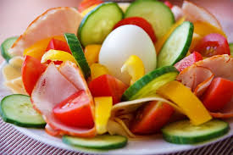
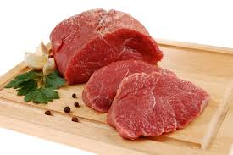
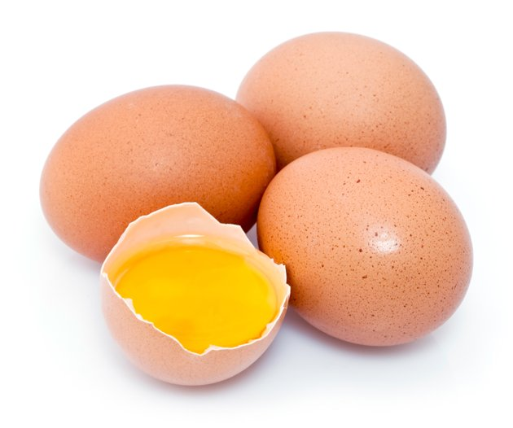
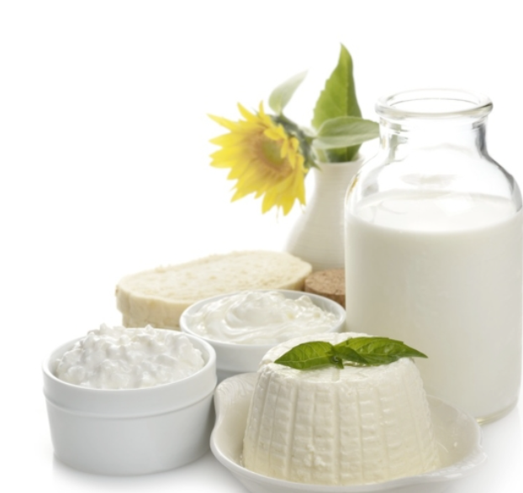
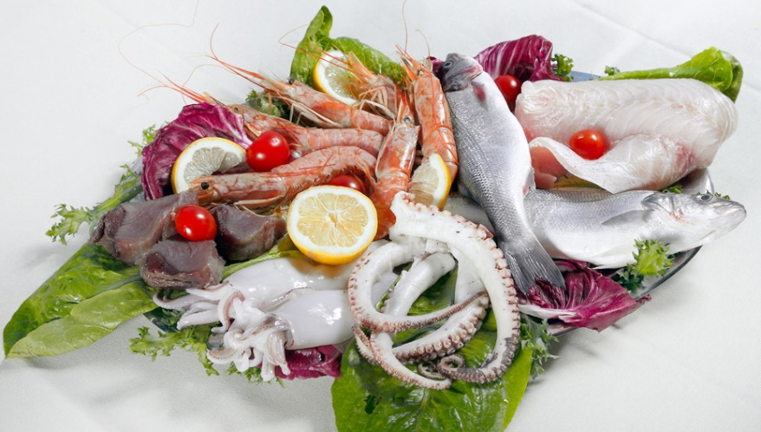
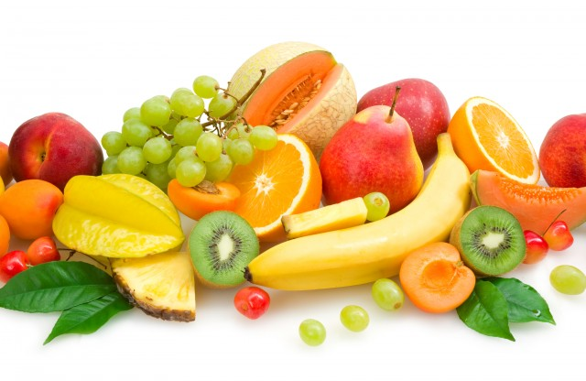
CIBI FRESCHI
carne
uova
verdura
frutta
pesce
formaggi

Slide 16
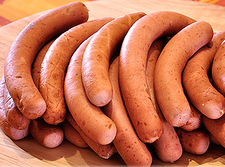
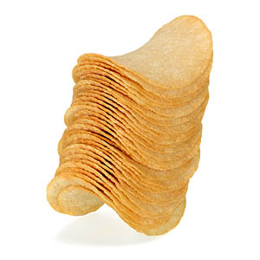
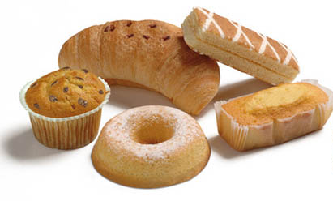
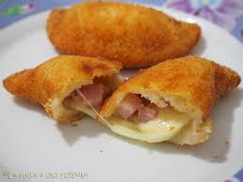
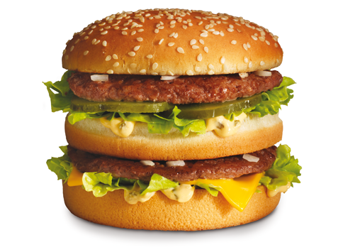
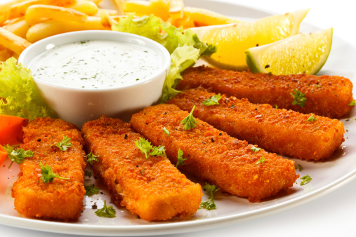
CIBI TRATTATI A LIVELLO INDUSTRIALE

Slide 17
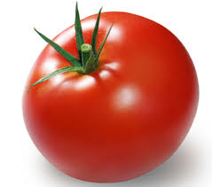
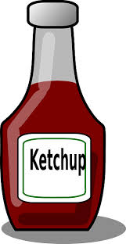
CIBI FRESCHI
Maggior contenuto di acqua
Deperibili (vanno a male!)
Minor contenuto di sale (fatta eccezione per i formaggi!)
Maggior contenuto di vitamine e sali minerali
Maggior contenuto di sostanze benefiche per l’organismo (parola difficile…fitochimici!)
Minor contenuto di grassi trans (nemici della salute)
In genere senza additivi e conservanti
Maggiore potere saziante
CIBI TRATTATI A LIVELLO INDUSTRIALE
In genere a lunga conservazione
Aggiunta di sale
Minor contenuto di vitamine, sali minerali e fitochimici (amici della salute)
Maggior contenuto di grassi trans
Presenza di additivi e conservanti
Minor potere saziante
Presenza di zuccheri semplici
In genere appetibili e meno sazianti

Slide 18
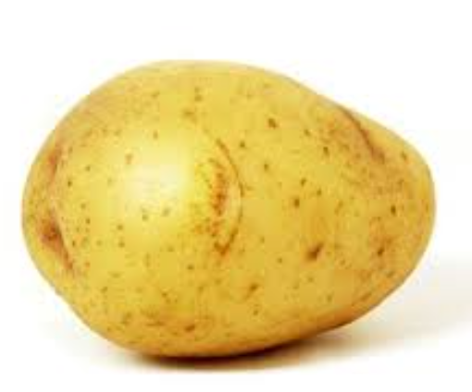
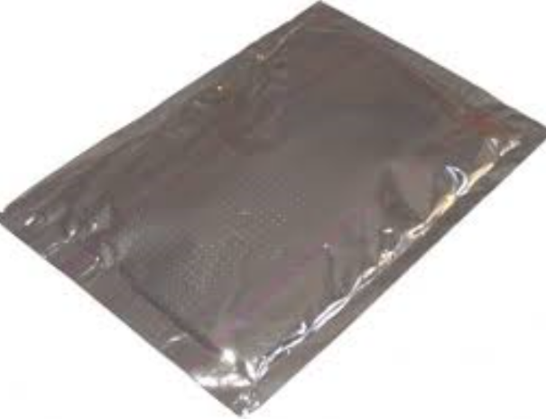
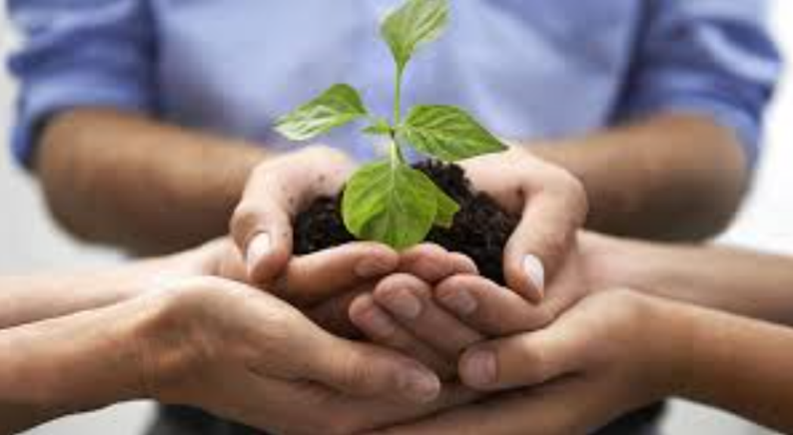

e l’ambiente?
CIBI FRESCHI
Sono deperibili, comprali senza eccedere nella quantità
Consumali subito, prestando attenzione alle scadenze nei termini «entro»
Nel frigorifero, metti avanti i cibi che scadono prima, in modo che siano a portata di mano
Pianifica il menù settimanale, secondo le scadenze degli alimenti
CIBI TRATTATI A LIVELLO INDUSTRIALE
Considerali una scorta, da usare ogni tanto
Prevedono sempre lo smaltimento dei contenitori. Fallo in maniera corretta e differenziata
Riutilizza i contenitori laddove possibile (esempio vetro)
Scadono «preferibilmente entro», quindi possono essere consumati anche qualche giorno dopo la loro scadenza

Slide 19
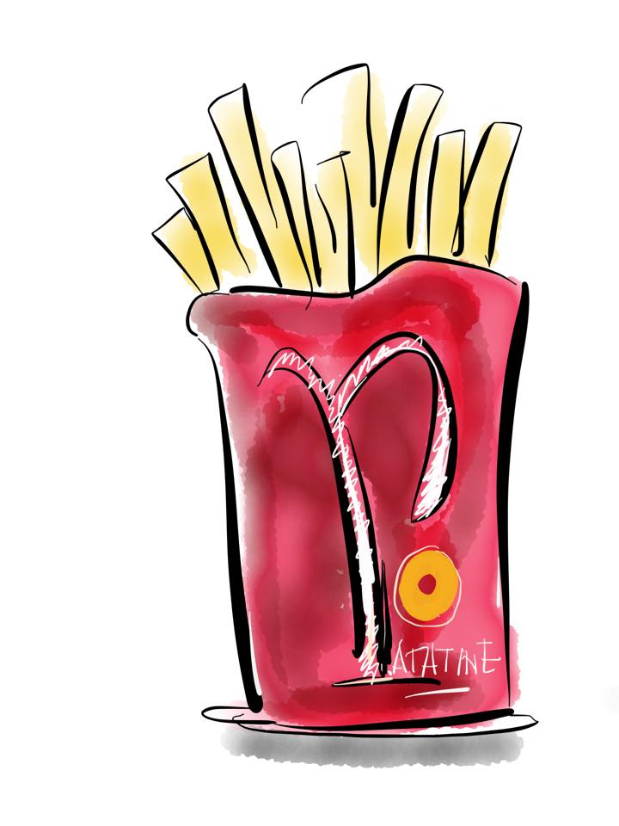
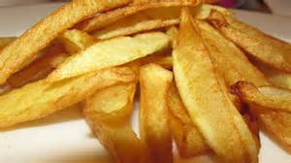
Cosa ci può essere in una porzione di patatine
Trattate a livello industriale
Fatto in casa
genuinità
Ingredienti: patate disidratate, olio vegetale, grasso vegetale, farina di riso, amido di frumento, maltodestrina, emulsionante: E471, sale
Ingredienti: patate, olio, sale

Slide 20
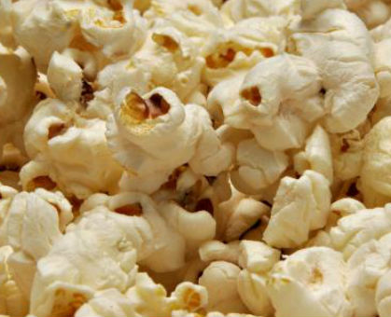
Fatto in casa è buono di più
il popcorn
Cosa serve:
Padella capiente con coperchio, mais, olio di semi di arachidi o extravergine di oliva e sale fino
Preparazione
Mettere tre cucchiai di olio nella padella con un pugno di chicchi di mais e coprire con un coperchio
Accendere il fornello a fuoco basso e attendere fino a quando si avvertono i primi schioppettii
Muovere spesso la padella sulla fiamma senza togliere il coperchio, in modo che i popcorn non brucino
Quando non sentirete più schioppettii potrete mettere i popcorn in una scodella e salarli con moderazione

Slide 21
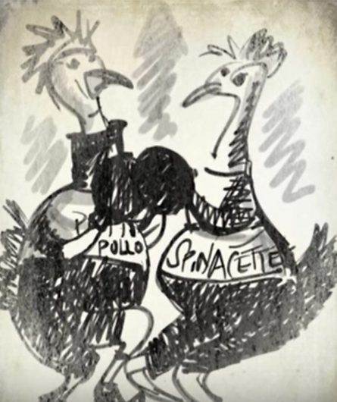
La sfida: spinacetta contro cotoletta

Slide 22
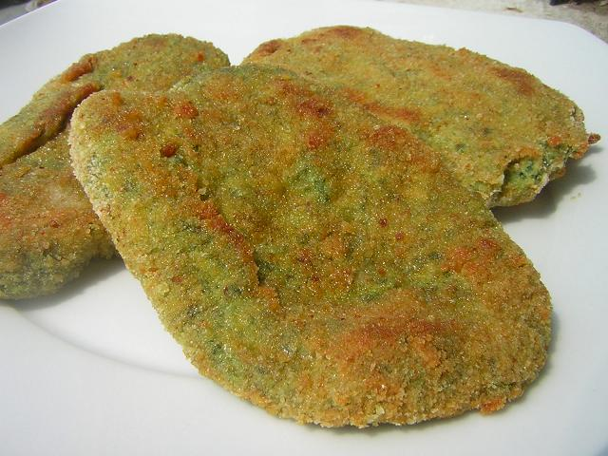
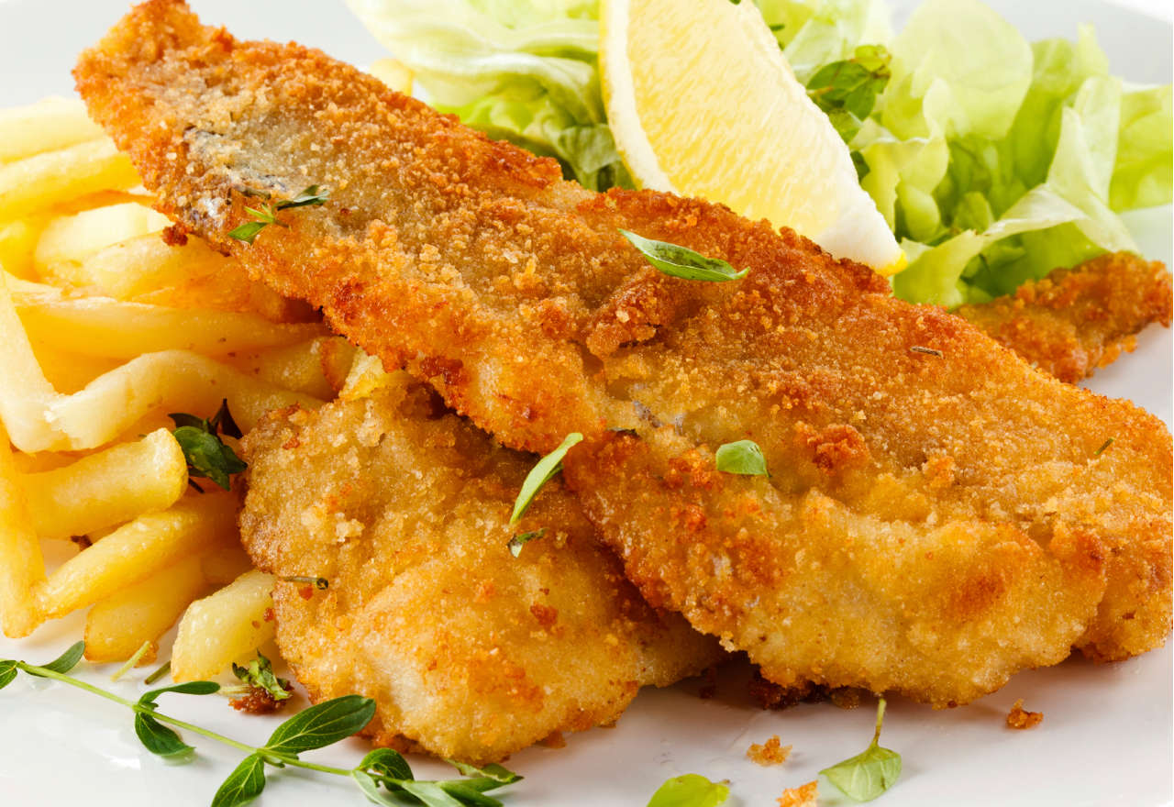
Spinacetta
Cotoletta
Porzione saziante: spesso i bambini vogliono 2 cotolette e non solo una
Calorie per porzione: 800kcal, 400 kcal a cotoletta fritta
Interno 54%: 27% di coscia di pollo + 27% filetti di pollo
Panatura: 46% (pastella farina tenera grano, aromi naturali, fibra vegetale)
Olio di arachide
Costo 2 euro
La metà è farina!
Attenzione alla presenza di carne separata meccanicamente
Porzione saziante: 2 fettine
Calorie per porzione: Calorie 400Kcal
Interno 85%: Petto dipollo
Panatura: 15%: Uovo, pan grattato
Olio extravergine di oliva
Costo 2 euro
Oltre l’80% del prodotto è petto di pollo!

Slide 23
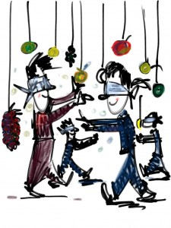

Giochiamo
Cibi freschi, conosci le erbe?
Alimentare watson!
Basilico, origano, salvia, menta, prezzemolo, alloro
Impara a riconoscere l’odore!

Slide 24
Tieni a mente
Mangia cibo fresco
Mangia cibo con ingredienti che un bambino di terza elementare sa pronunciare
Limita il consumo di prodotti processati a livello industriale
Aggiungi sui tuoi piatti erbe fresche!

Slide 25
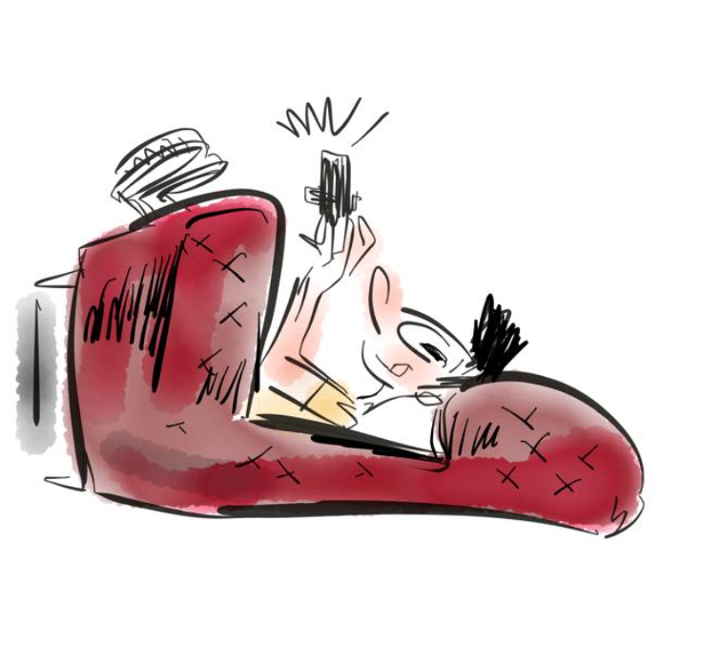
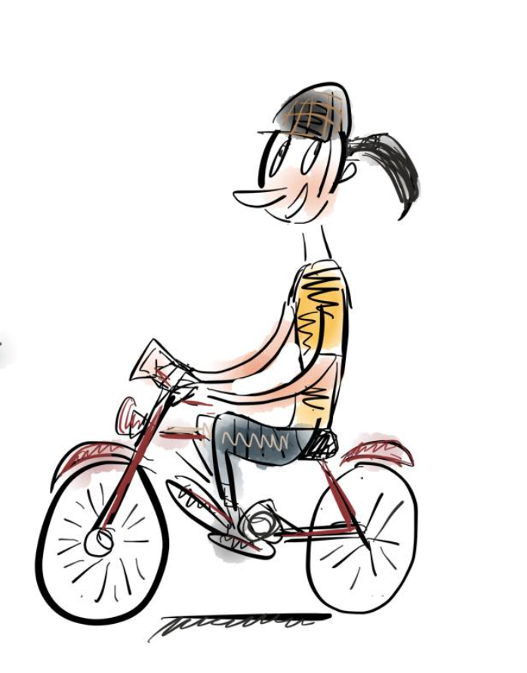
Racconta il tuo pomeriggio
Sei pigro o attivo?

Slide 26
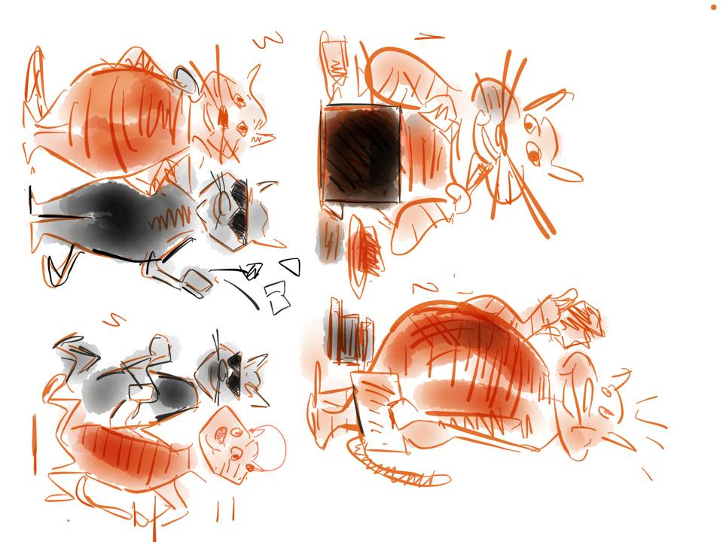
Chi legge oggi?
La storia di Tigro nato pigro
Lo chiamavano Tigro nato pigro
Tigro passava i suoi pomeriggi a guardare la tv, giocare alla play e a mangiare
Era bravo a scuola, studiava, faceva sempre i compiti, ma di pomeriggio Tigro era tanto pigro

Slide 27
Passavano i mesi e Tigro si sentiva sempre più svogliato, appesantito, lento
Di pomeriggio gli veniva sonno e mangiava sempre
In realtà Tigro non era pigro, ma era timido e non aveva il coraggio di scendere in giardino e giocare con gli altri bambini

Slide 28
Un giorno Tigro prende coraggio e chiama Leo, il suo amico dell’asilo
I suoi pomeriggi da allora non furono più gli stessi
Pallone, corsa, passeggiate all’aperto
Merende genuine mangiate assieme
Racconti e confidenze
Tigro ora si sentiva leggero, si sentiva bene
Io Tigro nato pigro? Proprio no ☺

Slide 29
Come è cambiato il pomeriggio (e la vita) di Tigro?
Vediamolo assieme…
Il sorriso ha preso il posto della noia
Tigro ha un amico in più e tante cose da raccontarsi
Non si sente più stanco
Non ha più il fiatone quando fa le scale
Si sente più leggero, veloce, agile
Ora continua tu….
Presto anche noi scopriremo in quanti modi possiamo usare un paio di scarpe da ginnastica e muoverci!

Slide 30
Cosa ho imparato oggi?
I pasti sono un momento importante, non servono solo per nutrirsi, ma per scambiare affetto con le persone alle quali vogliamo bene
La colazione va fatta. Ti rende più forte, vigile e di buon umore
Saltare i pasti e piluccare può farci prendere peso
Mangiare lentamente e usare bicchieri e piatti piccoli, ci aiuta a controllare il peso
I cibi freschi hanno una maggiore qualità nutrizionale, rispetto ai cibi processati a livello industriale
Usare cibi freschi ci aiuta a sentirci più sazi e a mangiare di meno
Passare i pomeriggi a casa ci rende pigri e favorisce l’aumento di peso.
Giocare e fare sport assieme ad un amico fa bene al corpo e al sorriso
Consigli per la lettura:
P. Bollo — Giochiamo in cucina — Salani, 2011
M. Pollan — Breviario di resistenza alimentare — Bur Saggi 2010

